Slide 1
министерство транспорта Архангельской области
О реализации проекта по реорганизации общественного транспорта в г. Архангельске
заместитель министра транспорта Архангельской области
Голубев Андрей Михайлович

Slide 2
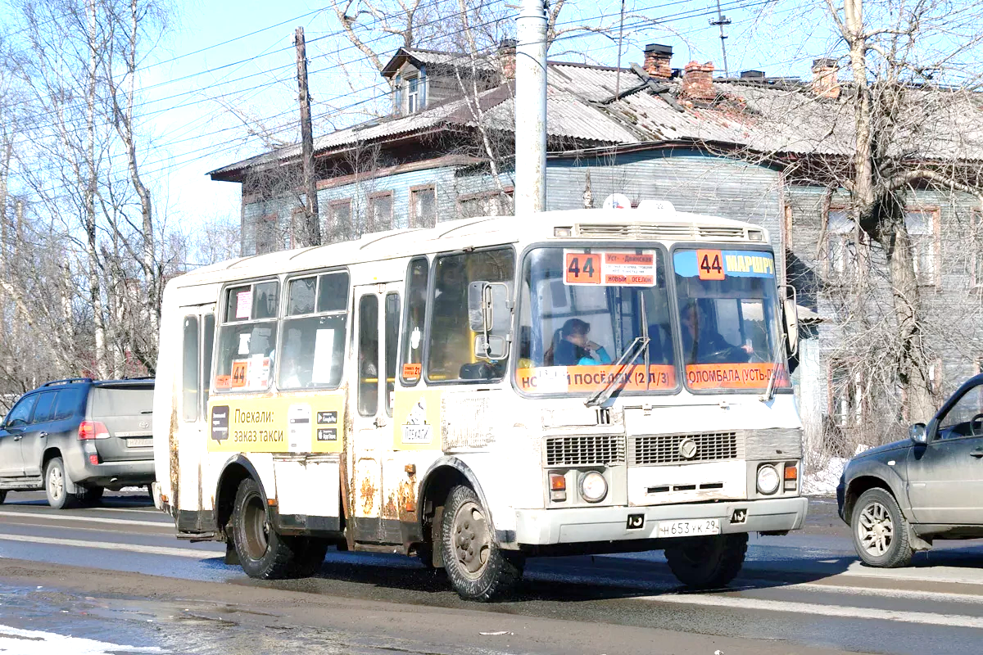
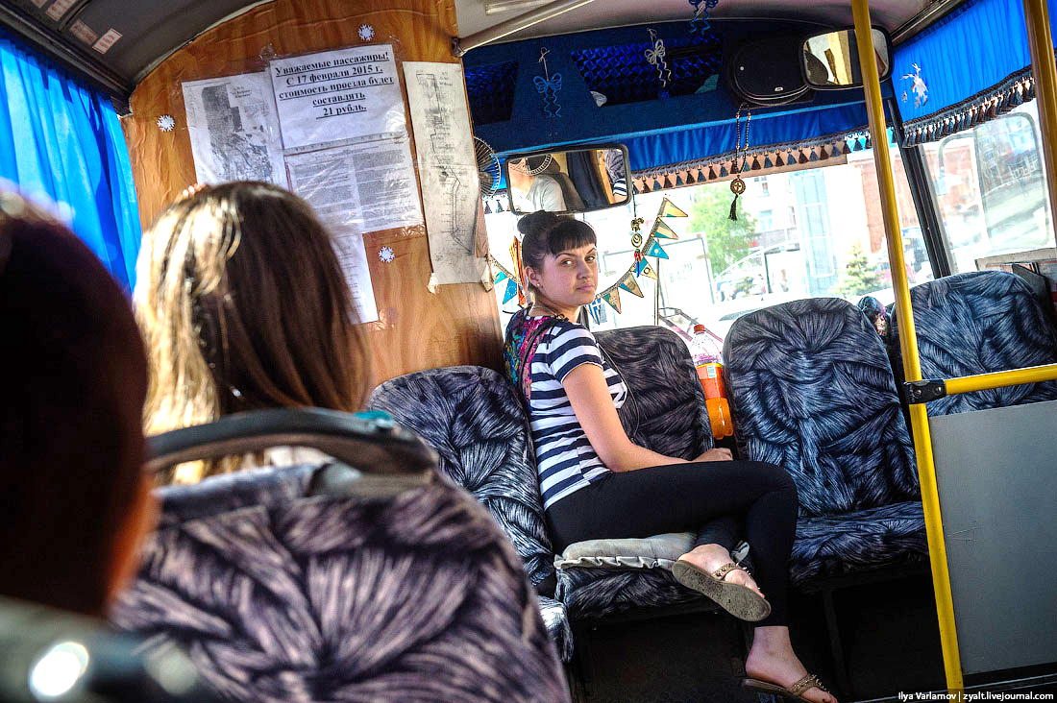
Предпосылки реализации проекта
основные типы автобусов – ПАЗ-3205 (предназначен для сельской местности) ПАЗ-320405 (автобусы малого класса)
менее 90 % - ежедневное выполнение рейсов на маршрутах, система учета пассажиропотока отсутствует
менее 50 % сотрудников предприятий транспорта официально трудоустроены
16,2 тыс. рублей – официальная зарплата сотрудников предприятий транспорта
плохое санитарное состояние автобусов (мойка 4 раза в месяц)
автобусы не оборудованы для перевозки маломобильных граждан
систематическое нарушение схем маршрутов, проезд остановок
большое количество жалоб на некорректное поведение экипажей автобусов и качество перевозок (хамство, курение в салоне, грязь, музыка, реклама)
высокая аварийность общественного транспорта
2

Slide 3
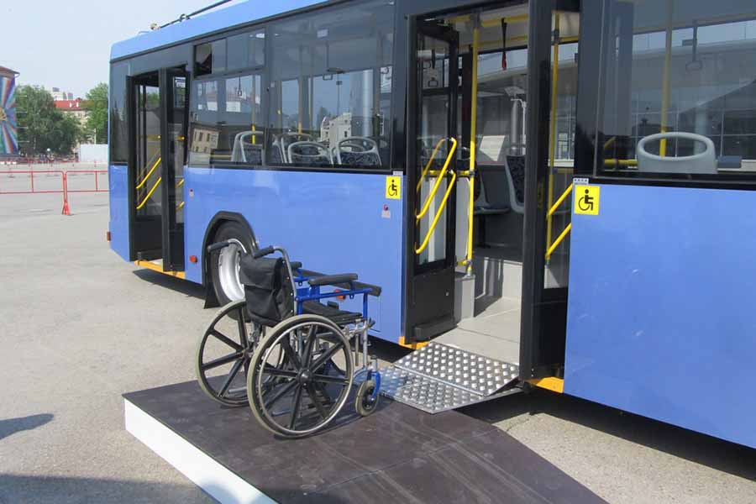
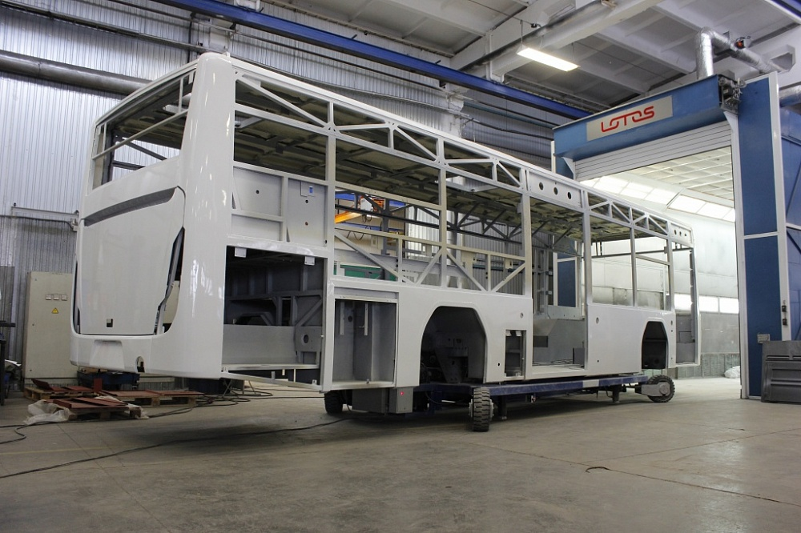
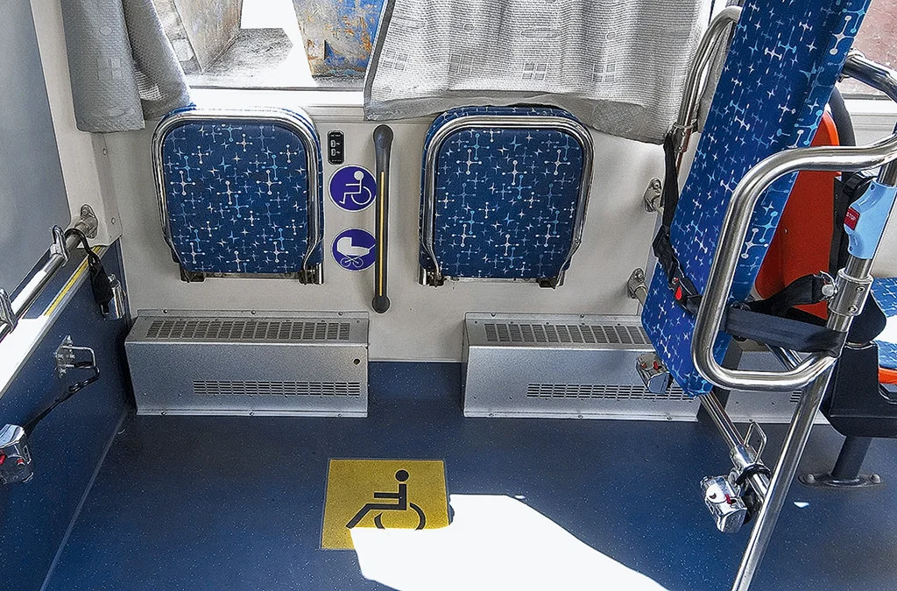
Задачи проекта
оптимизация маршрутной сети муниципальных маршрутов, обеспечивающих транспортную связь отдаленных районов с центральной частью города ( работа на магистральных улицах до 23:30)
внедрение на всей маршрутной сети низкопольных автобусов, оборудованных для перевозки маломобильных граждан.
увеличение провозной способности общественного транспорта в агломерациях на 40 % за счет использования автобусов среднего и большого класса.
повышение безопасности перевозок в том числе за счет использования автобусов, оборудованными системами пассивной и активной безопасности
оснащение автобусов для перевозки пассажиров с ограниченными возможностями здоровья по зрению и слуху (аудиоинфомрирование, информационные табло, кнопка вызова сотрудника)
2

Slide 4
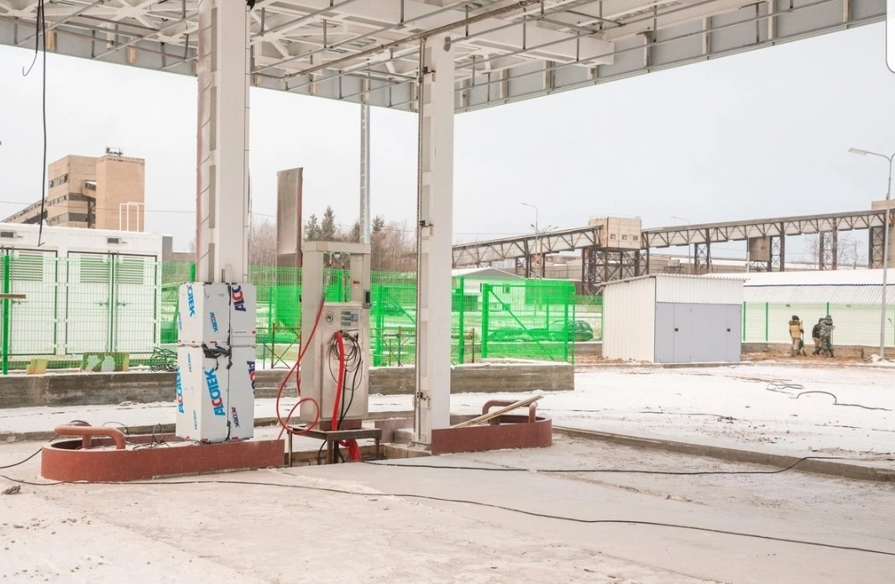
Задачи проекта
перевод общественного транспорта на использование компримированного природного газа в качестве топлива (снижение объема выбросов загрязняющих веществ общественным транспортом в атмосферу в 4 раза
установление единых требований к внешнему виду и профессиональному уровню экипажей автобусов
обеспечение выполнения не менее 95 % рейсов и контроля качества перевозок за счет создания диспетчерской службы и ужесточения штрафных санкций
внедрение современных механизмов учета оплаты проезда и контроля пассажиропотока на муниципальных маршрутах
улучшение дорожной ситуации в городе за счет развития общественного транспорта, исключения конкуренции между перевозчиками
обеспечение единого подхода к оформлению общественного транспорта
2

Slide 5
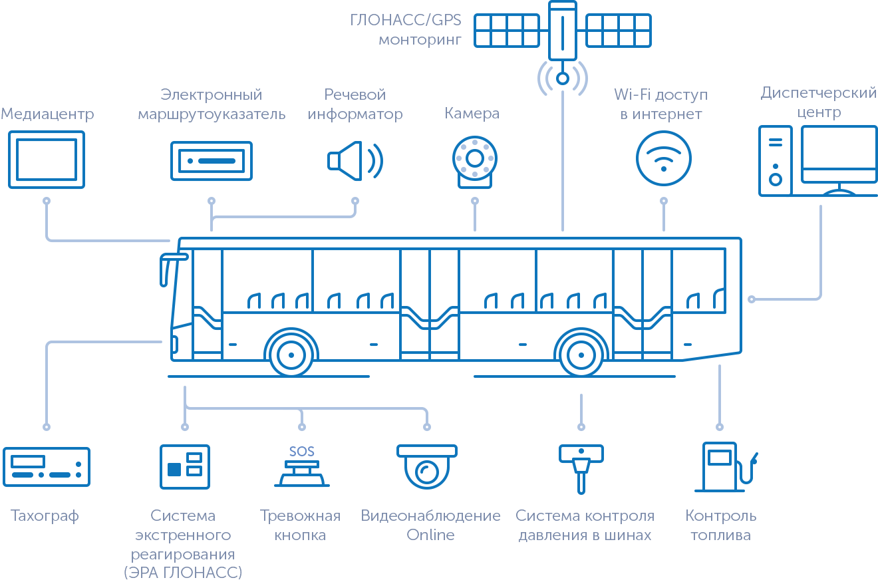
В рамках реорганизации внедрена система «Умный автобус»
2

Slide 6
Статус реализации проекта
Проблемы | Решение/ Результат
задержка ввода в эксплуатации АГНКС (план 31.12.2022) | АГНКС введена в эксплуатацию 25.01.2023 до 1.08.2023 г. будут введены в эксплуатацию АГНКС на ул. Ленина в г. Архангельске и г. Северодвинске
неполная поставка автобусов для выхода на маршруты отсутствие механизма контроля пассажиропотока | реализация проекта разбита на II этапа: 1.02.2023 – 12 маршрутов, 107 автобусов, с 1.03.2023 – остальные маршруты В связи этапностью с 1.03.2023 вводится система учета пассажиропотока на базе решений компании «СберТройка» на 9.02.2023 в г. Архангельск прибыло 191 автобус
неполный выпуск автобусов из-за недобора местного персонала не имеют желания получать «белую» зарплату, недовольны условиями труда, с 1 по 6 февраля из-за алкогольного опьянения от работы отстранены 44 водителя и 21 кондуктор | 9.02.2023 на территории перевозчика будет запущена собственная мойка в штат принято 12 перегонщиков для заправки автобусов Повышены оклады экипажей на февраль 2023 (6,5 тыс. руб . водитель, 3,5 тыс. рублей кондуктор) 8.02.2023 на линию выпущено 100% автобусов
Недовольство расписанием маршрута № 31 (пос. Цигломень) | с 10.02.2023 вводится новое расписание, учитывающее пожелание жителей
Некорректное поведение, экипажа автобуса по отношению к пассажирам | Совместно с Минобразования АО разработаны программы обучения основам обслуживания пассажиров, решения конфликтов, профессионального выгорания. Заключение договора – до 10.02.2023 Начало обучения – март 2023
2

Slide 7
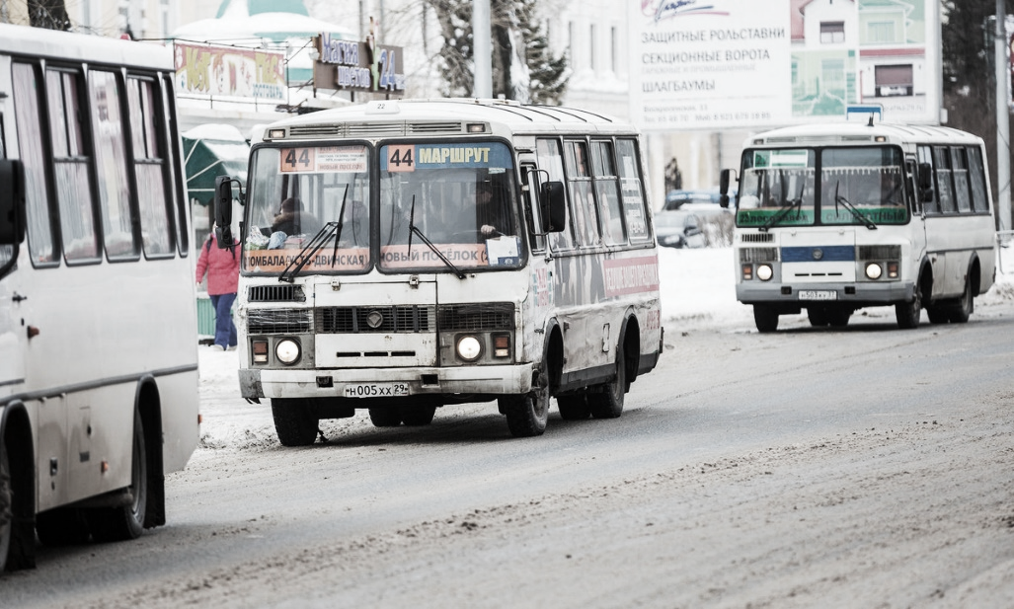
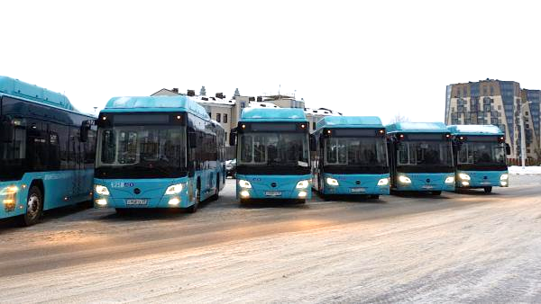
БЛАГОДАРЮ ЗА ВНИМАНИЕ!
2

